Slide 1
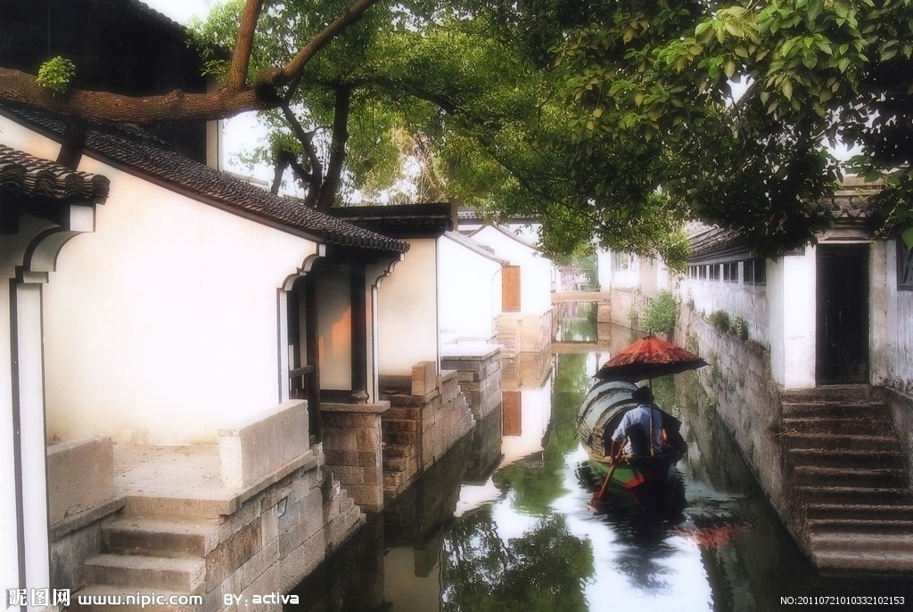



Slide 2

水乡什么多？
水多。
千条渠，万条河，
池塘一个连一个，
处处绿水荡清波。
水乡什么多？
水多。
千条渠，万条河，
池塘一个连一个，
处处绿水荡清波。
水乡什么多？
船多。
千只船，万只驳，
白帆片片像云朵，
飘满湖面飘满河。
水乡什么多？
船多。
千只船，万只驳，
白帆片片像云朵，
飘满湖面飘满河。
水乡什么多？
歌多。
千首曲，万首歌，
装满一箩又一箩，
唱咱水乡新生活。
水乡什么多？
歌多。
千首曲，万首歌，
装满一箩又一箩，
唱咱水乡新生活。
PPT课件：www.1ppt.com/kejian/ 语文课件：www.1ppt.com/kejian/yuwen/
数学课件：www.1ppt.com/kejian/shuxue/ 英语课件：www.1ppt.com/kejian/yingyu/
人教版一年级语文上册：www.1ppt.com/kejian/yuwen/138/
人教版二年级语文上册：www.1ppt.com/kejian/yuwen/160/
人教版三年级语文上册：www.1ppt.com/kejian/yuwen/161/
人教版四年级语文上册：www.1ppt.com/kejian/yuwen/162/
人教版五年级语文上册：www.1ppt.com/kejian/yuwen/163/
人教版六年级语文上册：www.1ppt.com/kejian/yuwen/164/
人教版七年级语文上册：www.1ppt.com/kejian/yuwen/165/
人教版八年级语文上册：www.1ppt.com/kejian/yuwen/166/
人教版九年级语文上册：www.1ppt.com/kejian/yuwen/167/

Slide 3


白帆片片像云朵，飘满湖面飘满河。

Slide 4

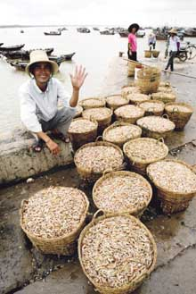
“千首曲，万首歌，装满一箩又一箩，唱咱水乡新生活。”

Slide 5

水多 船多 歌多

Slide 6


水乡歌

Slide 7
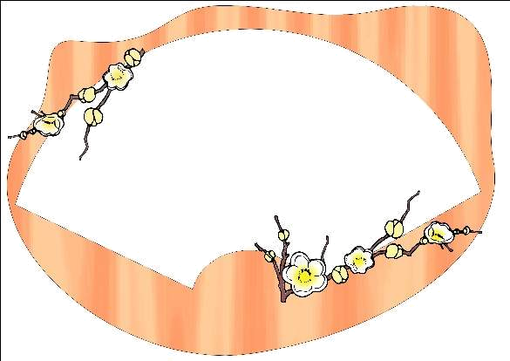

我也来当小诗人
水乡什么多？
多。
千 ，万 ，
， 。

Slide 8

作业超市
1、根据自己的理解画一幅江南水乡的风光画。(选做）
2、课后搜集图片资料，写上简单说明，展示家乡的风土人情和物产，办一次图片展。

Slide 9
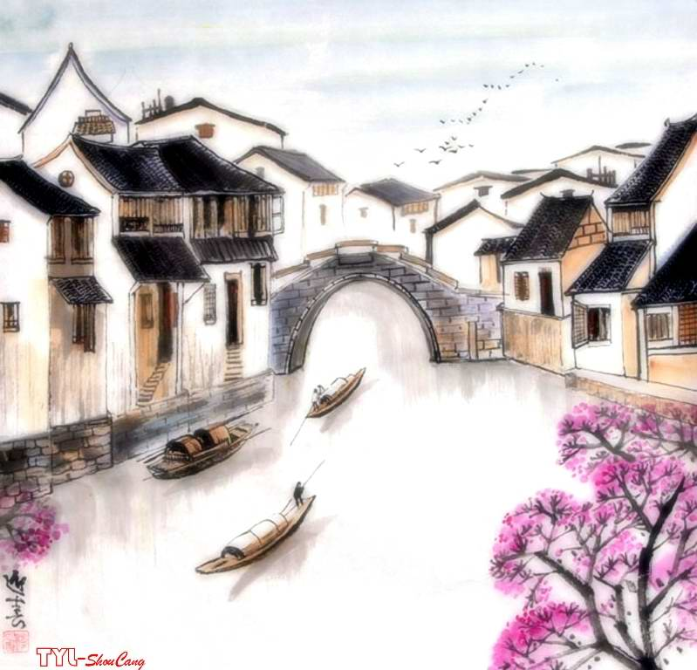
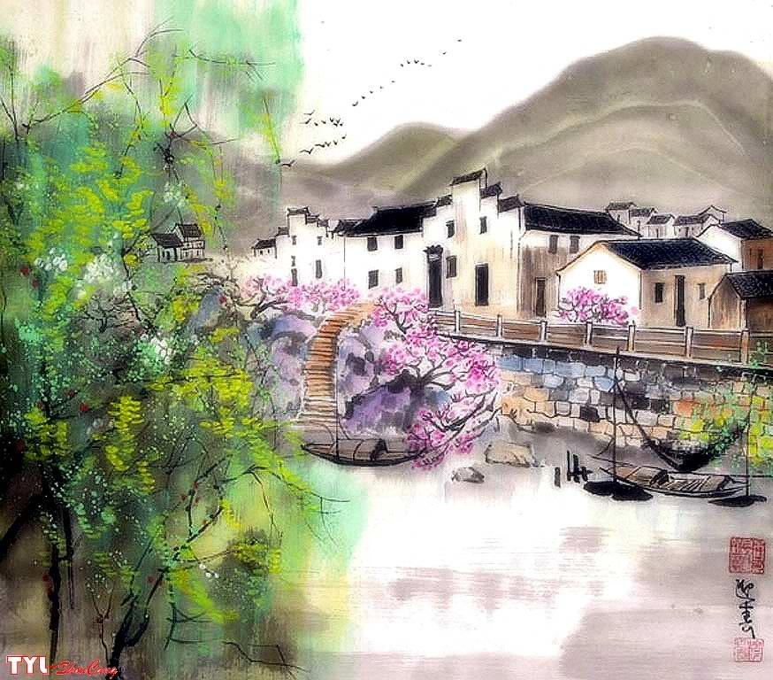
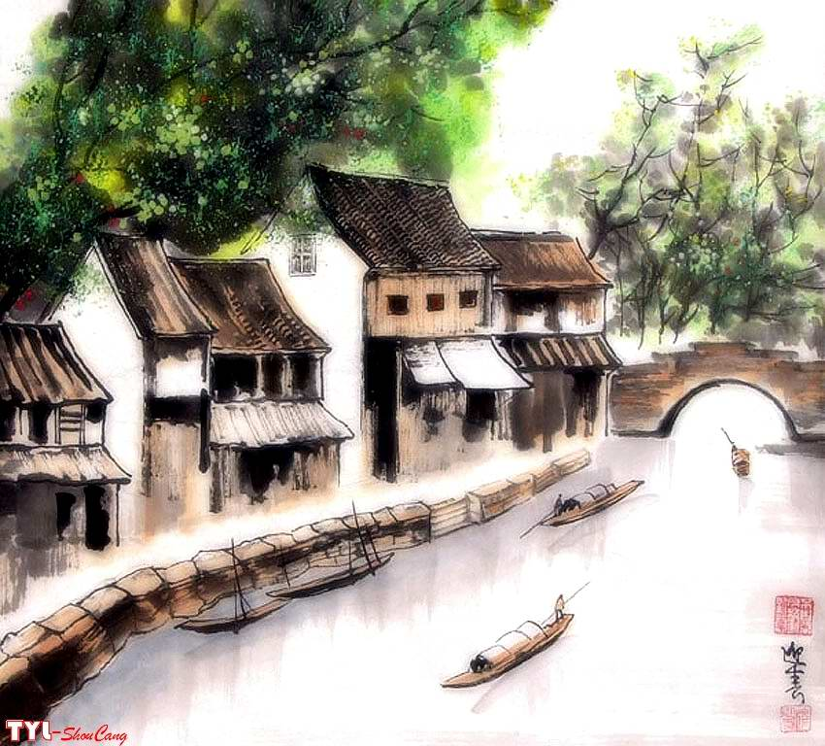
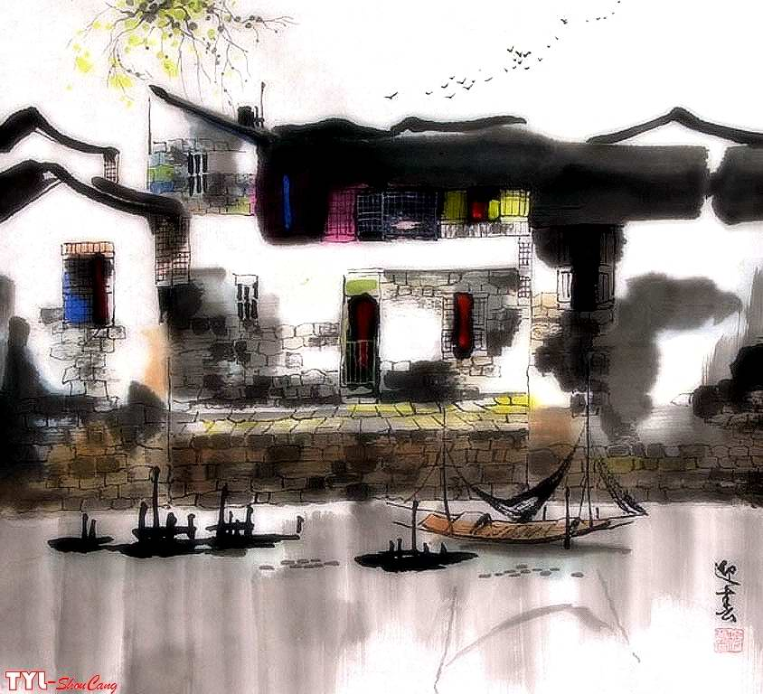
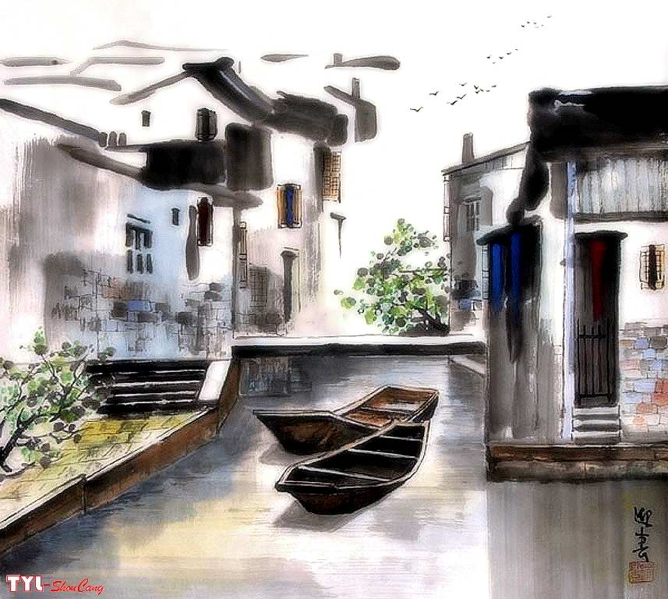
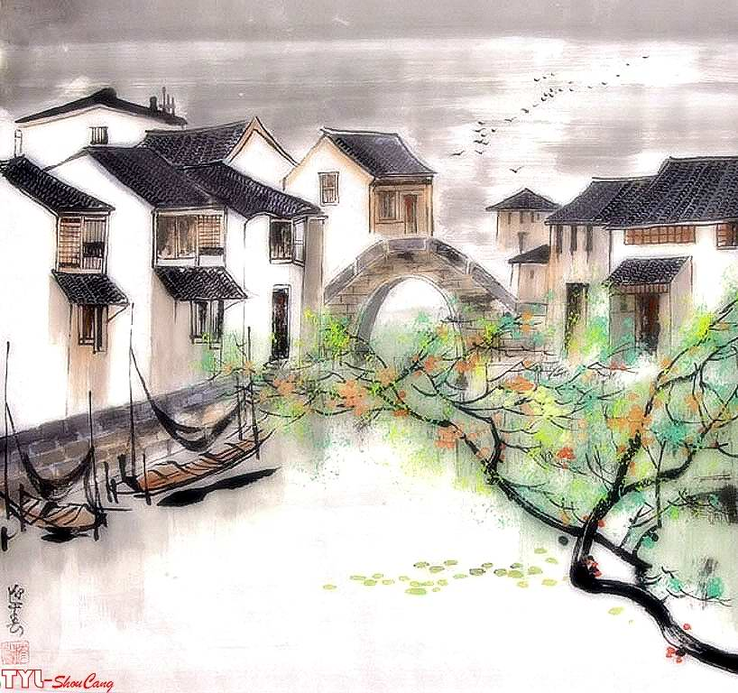
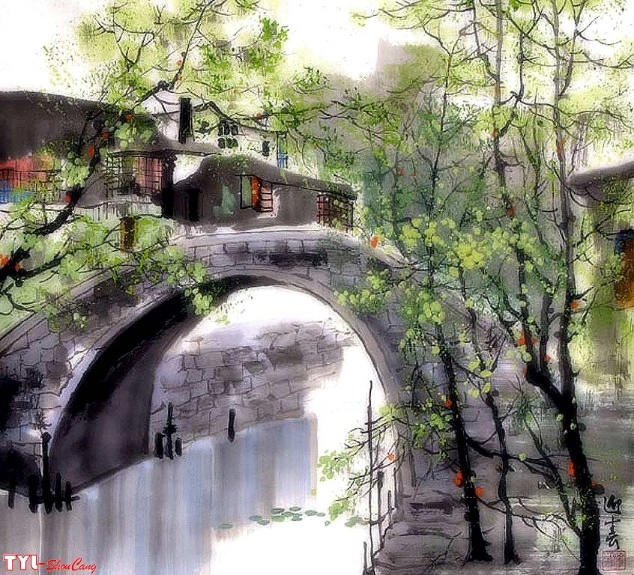
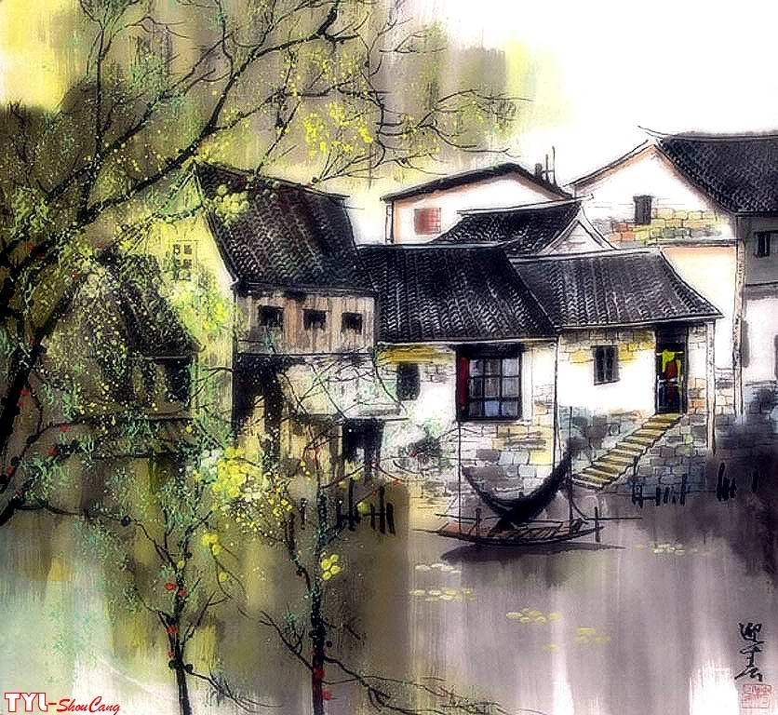
画一画
水乡美景

